Slide 1
第12课
资本主义世界殖民体系的形成
【课标要求】
了解西方列强对亚非拉的殖民扩张、世界殖民体系的建立，理解世界殖民体系的建立对世界历史发展的影响。

Slide 2
核心素养
1、了解西方列强在亚非拉殖民扩张的基本史实，强化时空观念。
2、认识殖民扩张对世界的双重作用，培养学生运用历史唯物主义和辨证唯物主义分析解决问题的能力。
3、理解世界殖民体系的建立对世界历史发展的影响
4、认识殖民主义的罪恶，树立多元文化史观，感受建立和谐世界的重要性，培养学生的社会责任感和家国情怀。

Slide 3
【资本主义世界体系】
资本主义世界体系
政治体系：
资本主义民主制度在世界范围的确立
资产阶级革命和改革运动超越了西欧和北美的范围，以空前的广度和深度开展起来（英、法、美、德、意、俄、日等资本主义制度确立与巩固）
经济体系：
资本主义世界市场的形成（资本主义生产方式确立）
新航路开辟特别是两次工业革命使亚非拉美成为资本主义商品销售市场和原料产地，资本的输出场所，卷入资本主义世界市场，资本主义世界经济体系形成。
殖民体系：
资本主义的殖民体系的形成

Slide 4
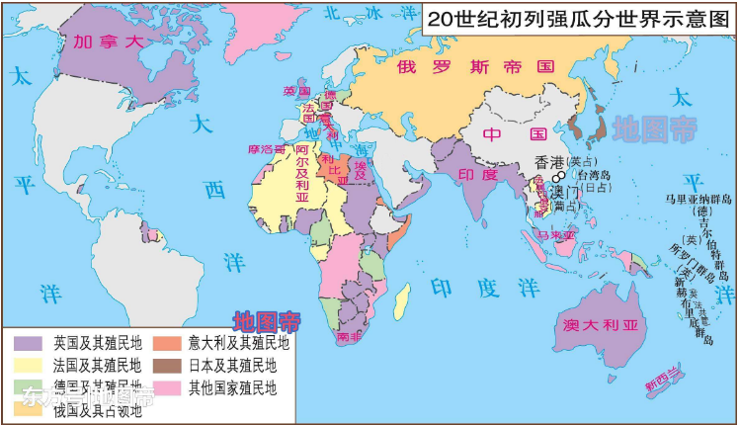
资本主义世界殖民体系
资本主义世界殖民体系是指被资本主义列强压迫、奴役的所有殖民地、半殖民地和附庸国。开始于新航路开辟，初步形成于工业革命，到19世纪末20世纪初完全形成。
从空间来看，资本主义世界殖民体系主要指广大的亚、非、拉地区。

Slide 5
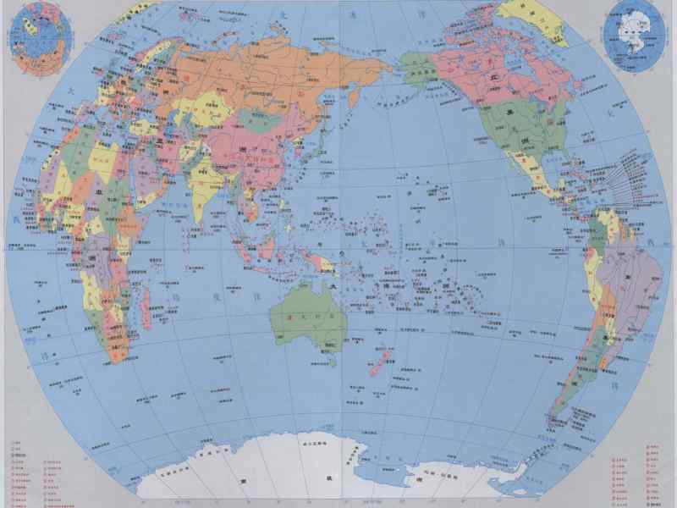
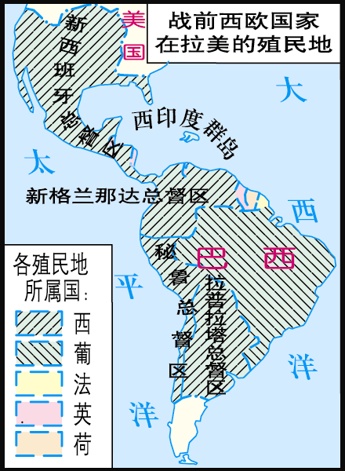
一、拉丁美洲的殖民地化
拉丁美洲？
美国
拉丁美洲
美国以南的美洲地区。

Slide 6
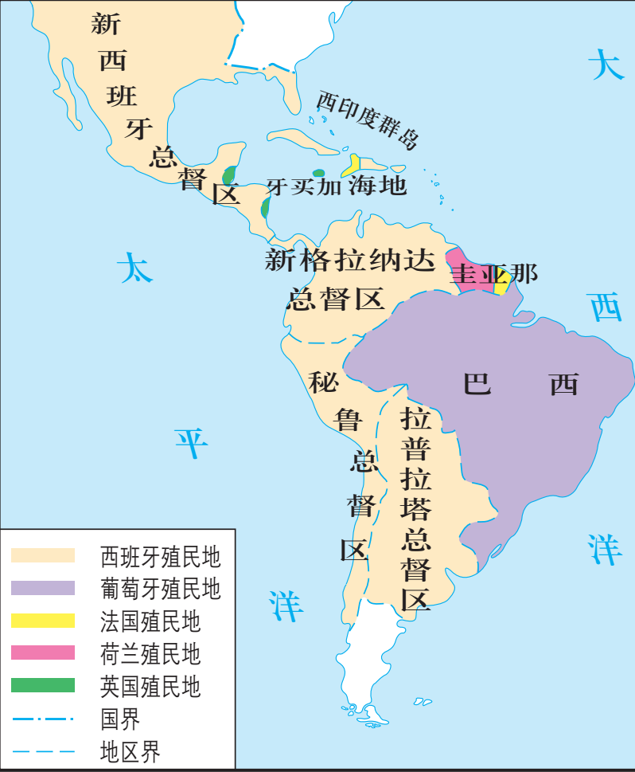
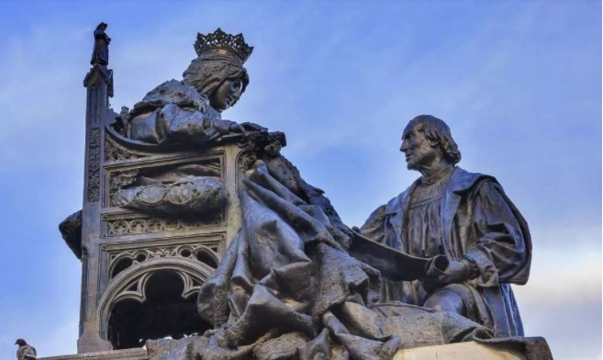
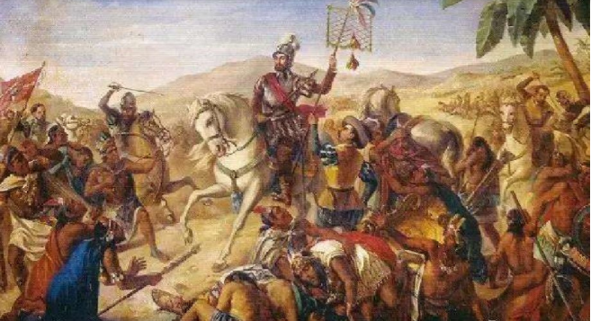
一、拉丁美洲的殖民地化
1、殖民国家及范围（15世纪末-18世纪晚期）
（1）西班牙：中美洲 、除巴西外的南美洲、部分北美洲；
（2）葡萄牙：巴西
（3）荷英法：中南美洲零散地区小部分土地
2、殖民统治
（1）政治：专制统治；总督制度。
（2）经济：农奴制；掠夺开采金银矿；奴役屠杀印第安人；发展种植园经济；黑奴贸易；垄断贸易；限制殖民地经济发展
▲西班牙女王与哥伦布的协议

Slide 7
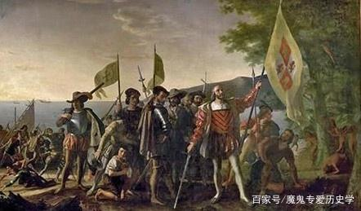
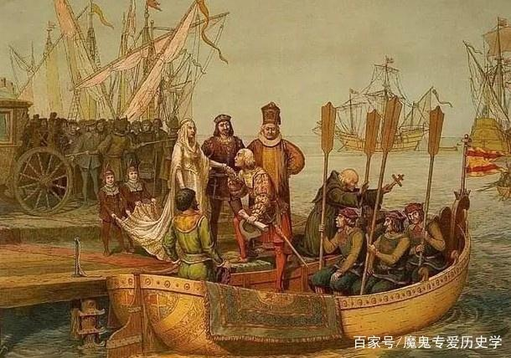
在农业方面，西班牙不许拉丁美洲种植宗主国所出产的橄榄、葡葡和桑树等，强迫种植市场上特别需要的产品，如棉花、可可、蓝靛、烟草等，这样就使拉美许多地区走上畸形的种植单一农作物的道路。
在工业方面，西班牙禁止殖民地生产宗主国能够输出的产品，在对外贸易方面，不许在殖民地各地区之间有贸易往来，不准跟外国进行贸易。实行专卖制，如烟草、食盐都在政府专卖之列；征收苛重的捐税。

Slide 8
[问题探究]据材料和所学知识回答，殖民者的掠夺对美洲和欧洲分别产生了什么样的影响？
殖民者从拉丁美洲殖民地掠夺了巨额财富。据统计，16、17世纪时，西班牙在殖民地开采的黄金白银超过当时世界总产量的2/3。1500——1650年间，西班牙从美洲掠夺的黄金多达180吨，白银多达16000吨。
——教材第72页“学思之窗”
对美洲而言
残酷的统治带来灾难；掠夺金银和垄断贸易限制了拉美经济的发展；发展单一的种植园经济，严重束缚了拉丁美洲的发展。
欧洲列强海外殖民扩张的过程，也是殖民主义者疯狂的掠夺、榨取殖民地人民的过程，他们通过掠夺和榨取，加速了欧洲国家的原始积累的过程，肥了西欧的资本主义，从而加速了工业革命的到来。
——刘祚昌、王觉非《世界史•近代史编》
对欧洲而言
加速了资本原始积累的过程，促进了从封建社会向资本主义社会转型的过程，促进了工业革命的发生。

Slide 9
一、拉丁美洲的殖民地化
1、殖民国家及范围（15世纪末-18世纪晚期）
（1）西班牙：中美洲 、除巴西外的南美洲、部分北美洲；
（2）葡萄牙：巴西
（3）荷英法：中南美洲零散地区小部分土地
2、殖民方式
（1）政治：专制统治；总督制度；奴役屠杀印第安人。
（2）经济：农奴制；掠夺开采金银矿；发展种植园经济；黑奴贸易；垄断贸易，限制阻碍殖民地经济发展
3、影响
（1）对美洲：残酷的统治带来灾难；掠夺金银和垄断贸易限制了拉美经济的发展；发展了单一的种植园经济，严重束缚了拉丁美洲的发展。
（2）对欧洲：加速了原始资本积累的过程，促进了从封建社会向资本主义社会转型的过程；促进了工业革命的发生。

Slide 10
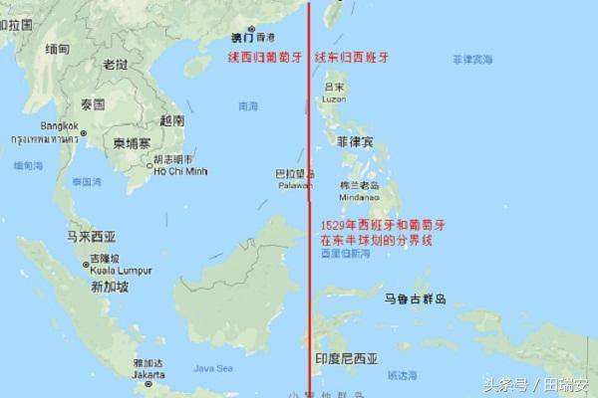
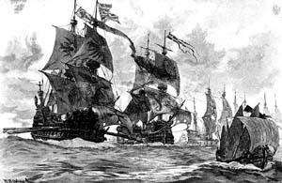
二、亚洲沦为殖民地半殖民地
1、15-16世纪的西、葡早期殖民活动
主要殖民国家
主要侵略对象
殖民特点（方式）
葡萄牙
亚洲沿海地区（印度的果阿、马六甲、中国澳门）
建立商站，垄断商路
西班牙
直接统治，抢夺土地和财富
菲律宾

Slide 11
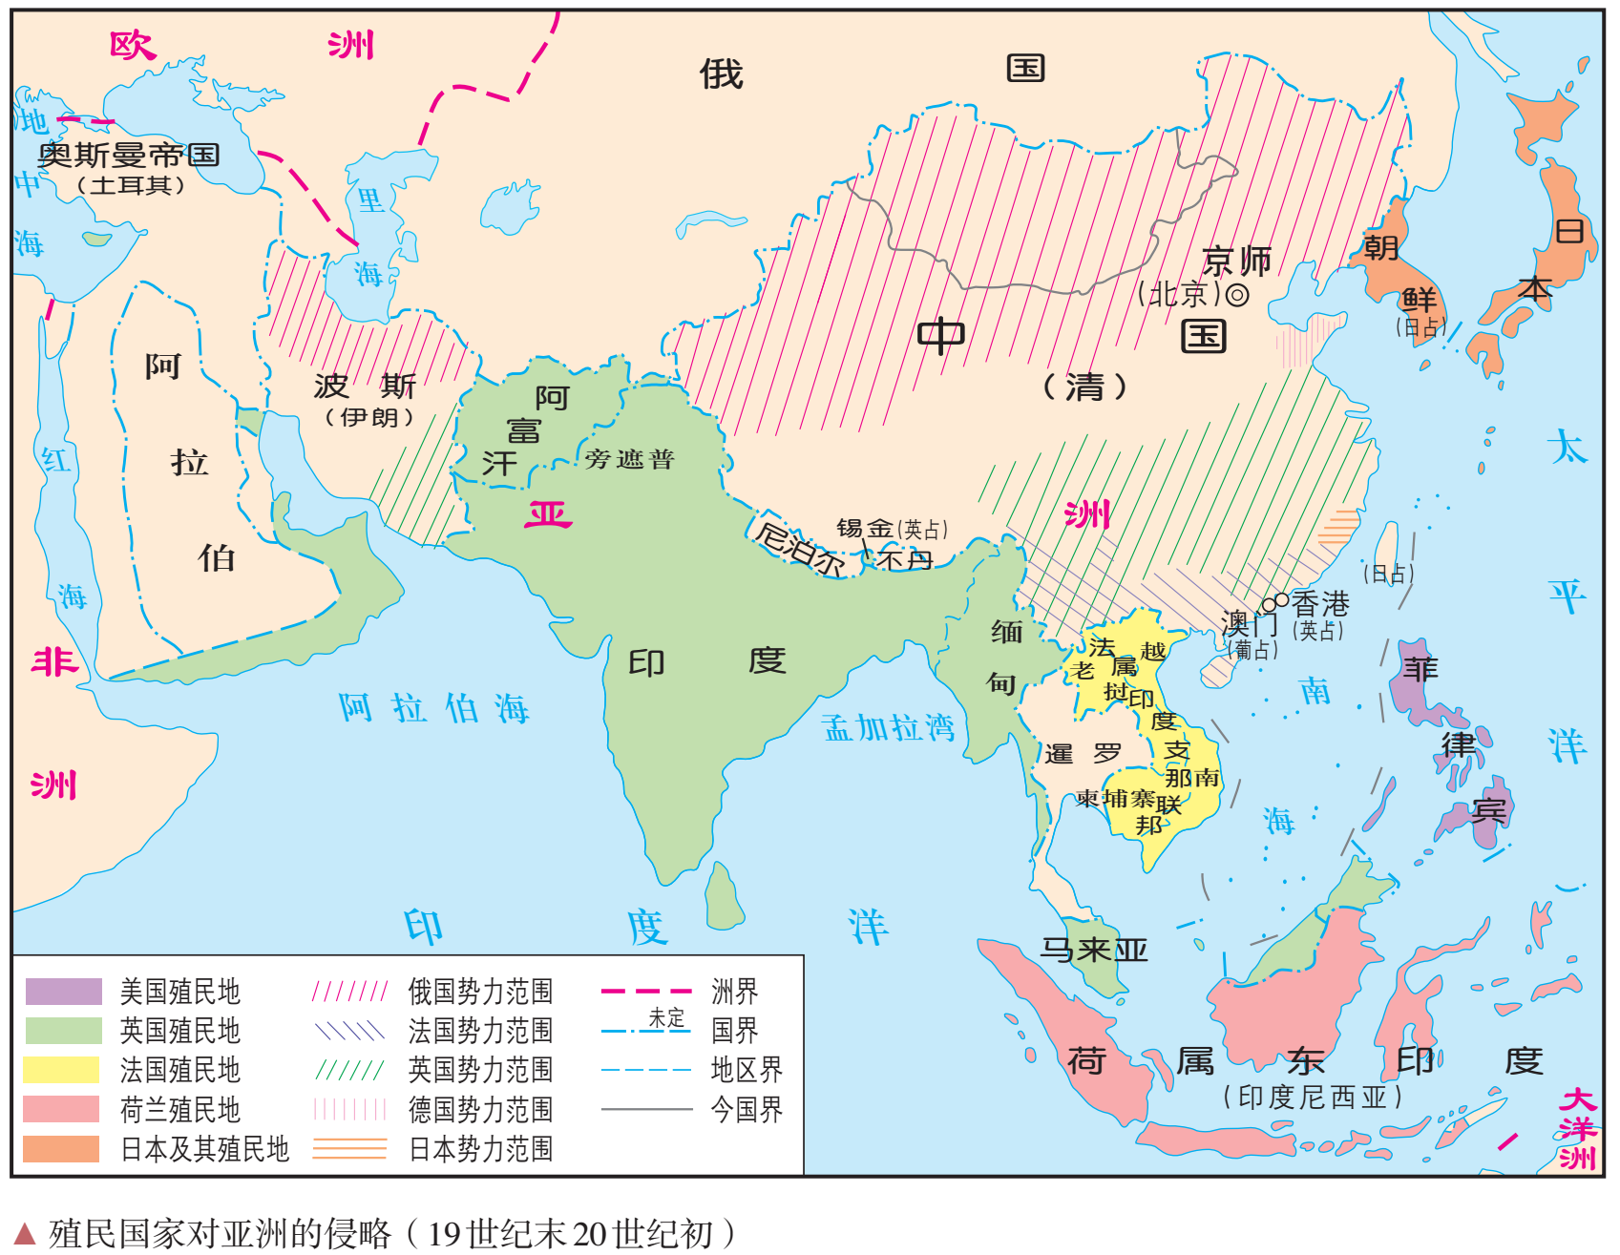
二、亚洲沦为殖民地半殖民地
2、17-20世纪初英国、荷兰和法国的殖民活动
阅读教材第70-71页，第二目“亚洲沦为殖民地半殖民地”，分别找出在南亚、东南亚、西亚和东亚地区进行殖民活动的主要国家和被侵略的对象。

Slide 12
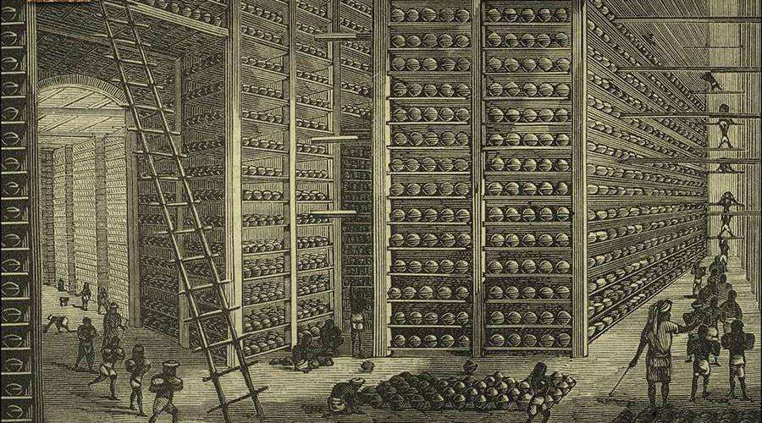
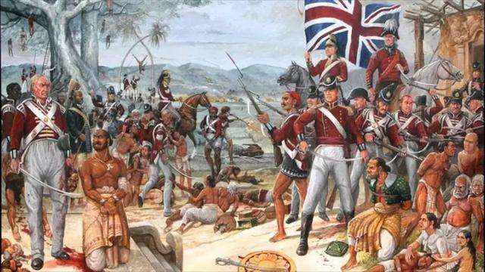
二、亚洲沦为殖民地半殖民地
2、17-20世纪初英国、荷兰和法国的殖民活动
（1）南亚（印度）：英国对印度的征服与掠夺
①经济：掠夺大量财富和巨额利润，是英国资本原始积累的主要来源之一。
②政治：武力挑拨或侵略。到19世纪中后期，英国几乎控制印度全境。
在英国失去北美十三州殖民地后，印度作为大英帝国的一个聚宝盆的地位从此确定，被誉为“帝国皇冠上最珍贵的明珠”。
——摘编自马克垚的《世界文明史•下》
印度东印度公司的鸦片仓库
英国镇压印度人民起义

Slide 13
【问题探究】
与17、18世纪相比，19世纪英国对印度的殖民方式发生了什么变化？
出现这种变化的原因是什么？
材料一：18世纪中后期，英国加紧了对印度的侵略，蚕食土地，抢掠财富，扩大殖民地。1757年，克莱武指挥英国殖民军队侵占了孟加拉，放手让部下抢劫，他自己一人就从当地土王的金库中抢夺了价值23万英镑的金银财宝。……英国议会因克莱武“对国家作出巨大的贡献”对他予以表彰。据统计，1757—1815年间，英国从印度攫取的财富不下10亿英镑。
----统编教材下册71页历史纵横
直接掠夺
材料二：……农村村社赖以存在的基础——农业和手工业——两大支柱被摧毁,到19世纪中叶农村村社基本上瓦解了，英国价格低廉的工业产品很快占领了印度市场，传统的手工业部门被冲垮，印度也由棉纺织品的输出国变为输入国。
——马克思《不列颠在印度的统治》
商品输出
17、18世纪时殖民侵略以寻求黄金和进行资本原始积累为主；
工业革命后资本主义进一步发展，侵略殖民以寻求商品市场和原料为主。

Slide 14
史料：英国的机制棉纺织品把印度传统的棉纺织工和家庭手工业一齐消灭了，破坏了印度文明特有的村社组织的经济基础，从而消灭了上百万个这样的小小村社，给印度次大陆的农业文明社会造成结构性的破坏……英国人修建铁路和兴修水利，为印度现代社会奠定物质基础。英国在印度开办了近代教育推行英语教育，英语成为印度的官方语言。印度禁止社会恶俗，立法制止杀婴儿祭拜恒河河神的风俗和寡妇殉夫火葬风俗、废除残存的奴隶制度。
——摘编自马克垚的《世界文明史•下》
破坏性：破坏了印度传统社会，逐步被纳入资本主义世界市场；带来深重灾难；
建设性：带来了近代资本主义工业文明，客观上推动印度社会进步
史论：马克思曾经对英国在印度的殖民统治进行了科学的评价，他说：“英国在印度要完成双重的使命：一个是破坏性的使命，即消灭旧的亚洲式的社会；另一个是建设性的使命，即在亚洲为西方式的社会奠定物质基础。”
——《马克思选集》第2卷

Slide 16
二、亚洲沦为殖民地半殖民地
半殖民地：指形式上独立自主，实际上在政治、经济、军事等方面受帝国主义国家不同程度控制的国家或地区。
2、17-20世纪初英国、荷兰和法国的殖民活动
（1）南亚（印度）：英国对印度的征服与掠夺
（2）东南亚
①荷兰：建立巴达维亚殖民地后，占领印度尼西亚
②英国：占领缅甸和马来半岛大部分
③法国：侵占越南、柬埔寨和老挝（印度支那地区）
④美国：从西班牙手中夺得菲律宾（美西战争：1898年）
（3）西亚
①英、法、俄瓜分奥斯曼帝国，半殖民地化程度不断加深
②英、俄控制瓜分伊朗
（4）东亚：
①鸦片战争后, 一系列不平等条约的签订中国逐步沦为半殖民地半封建社会
②日本于1910年吞并朝鲜半岛

Slide 17
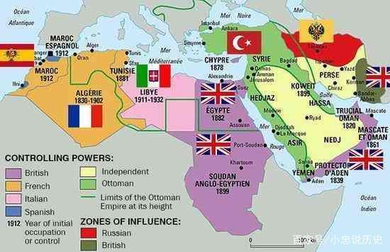
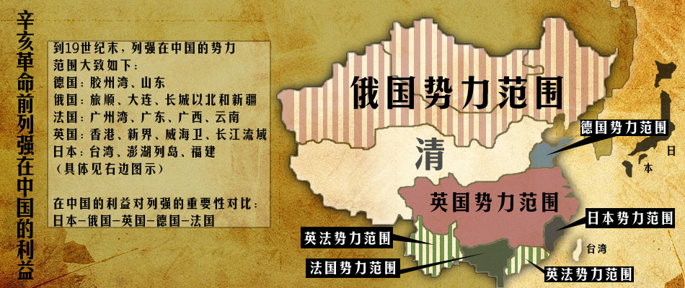
列强在中国的势力范围划分
帝国主义者争夺的最大一块骨头还是中国，无论哪个强国对这块骨头都想咬上一口。
——【美】R•R帕尔默《现代世界史》
瓜分奥斯曼帝国

Slide 18
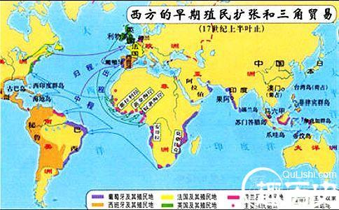
三、西方列强瓜分非洲
1、15-19世纪中叶：局限在沿海地区，在西非、中非和南非占领重要的港口和城镇；进行奴隶贸易。

Slide 19
“资本来到世间，从头到脚，每个毛孔都滴着血和肮脏的东西。”
——《资本论》
奴隶贸易的本质：血腥的原始资本积累
原始资本积累：在西方列强早期的殖民扩张中，以掠夺财富为主要目的，包括海外贸易、欺诈性贸易、殖民掠夺和贩卖黑人奴隶等方式，英国还有圈地运动。
时间：大约在16、17、18世纪，19世纪以后逐渐消失。

Slide 20
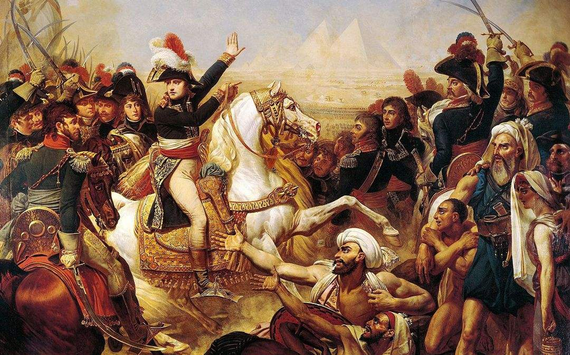
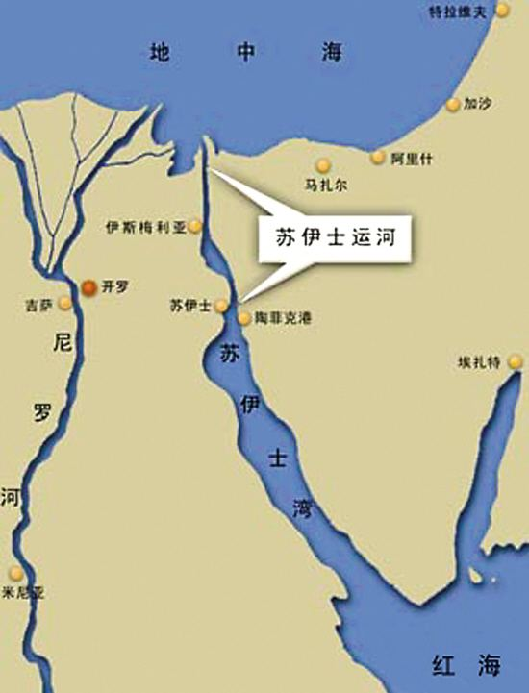
三、西方列强瓜分非洲
2、工业革命后，全面的殖民入侵（逐步放弃奴隶贸易）
（1）北非
①埃及成为英、法争夺的重点，控制苏伊士运河。
②1882年，英国占领埃及，对苏丹实行武力扩张；
③法国入侵阿尔及利亚，并向突尼斯和摩洛哥扩张。
拿破仑入侵埃及
苏伊士运河

Slide 21
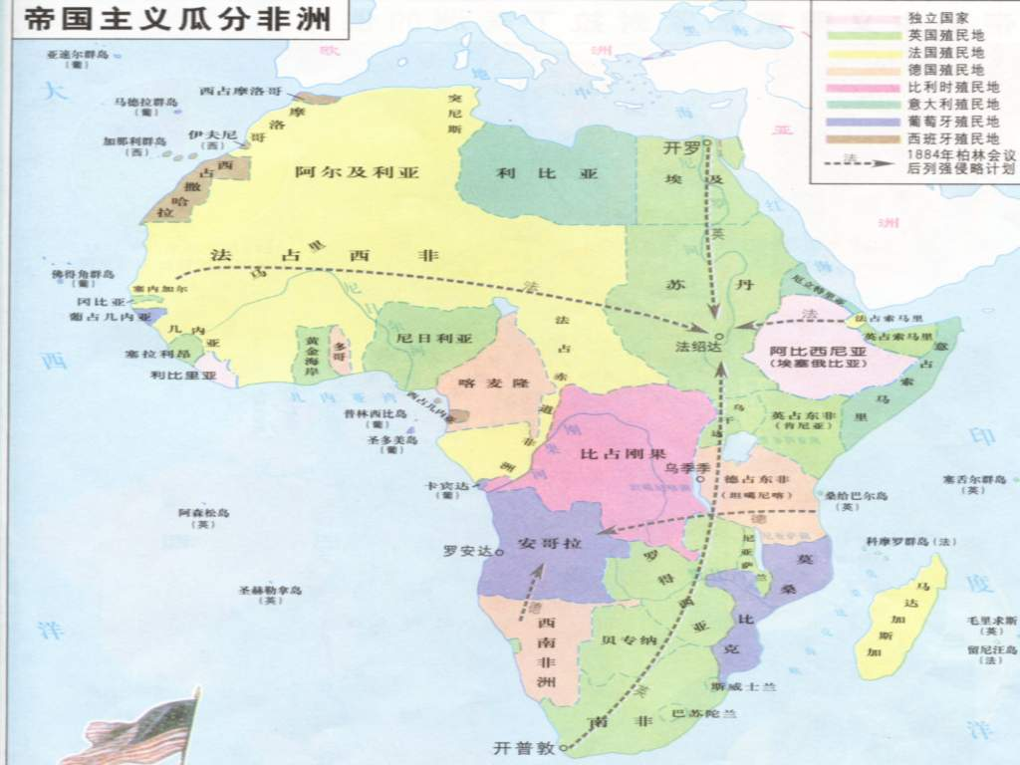
三、西方列强瓜分非洲
2、工业革命后，全面的殖民入侵（逐步放弃奴隶贸易）
（2）18 世纪后期到19 世纪后期，欧洲探险者纷纷深入非洲腹地探险，为进一步侵略准备地理人文资料。
（3）19世纪后期对撒哈拉以南非洲的争夺
①英、法、德各自制定了侵略计划。
在空前激烈的非洲争夺战中，英国制订了从开普敦到开罗的所谓“二C计划”，企图建立纵贯非洲南北大陆的殖民帝国。法国制订了从佛得角（塞内加尔）到索马里的“二S计划”，企图横断非洲东西大陆。德国制订了从东非洲到西南非洲的斜穿非洲大陆计划。

Slide 22
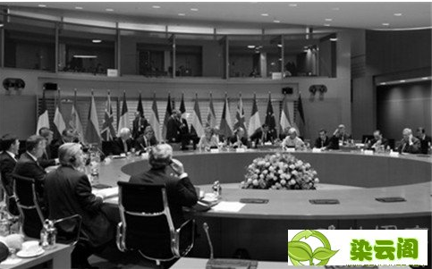
1884年臭名昭著的柏林会议
会议期间为各自利益讨论、协商，最后柏林会议瓜分结果产生了一份总决议书。规定：签字国凡占领非洲领土时需要分别通知其他签字国，而且还要保证对所占领土有足够统治权力，否则不算有效占领。
15个国家104天的柏林会议
“有效占领”原则 “地图上作业”

Slide 23
三、西方列强瓜分非洲
2、工业革命后，全面的殖民入侵
（2）18 世纪后期到19 世纪后期，欧洲探险者纷纷深入非洲腹地探险，为进一步侵略准备地理人文资料。
（3）19世纪后期对撒哈拉以南非洲的争夺
①英、法、德各自制定了侵略计划。
②1884年柏林会议：
a.背景:抢夺殖民地过程中，列强冲突加剧，为缓和矛盾和进一步瓜分非洲
b.内容：确立了“有效占领”原则；“地图上作业”
c.影响：列强瓜分非洲的速度加快。
③19世纪末20世纪初，欧洲列强侵占了几乎整个非洲。

Slide 24
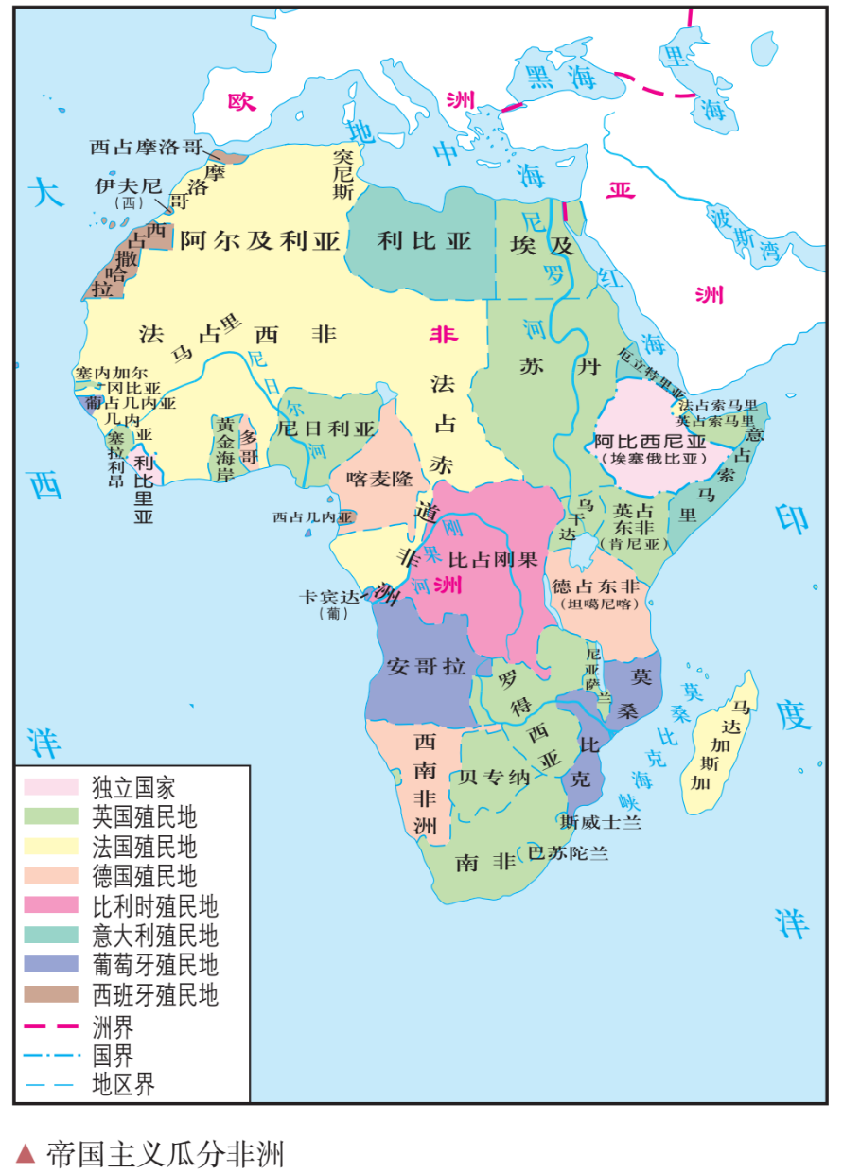
图中各国的分界线有什么特点？它反映了什么问题？给非洲带来什么影响？
特点
分界线几乎是直线，没有考虑当地的地理面貌和土著民族的情况。
问题
欧洲列强瓜分非洲，无视非洲国家主权，人为划定疆界。
影响
土著部落、民族的分离，破坏了当地传统政治、经济及人文结构，给非洲国家间的边界、种族等冲突埋下隐患。
列强瓜分非洲示意图

Slide 25
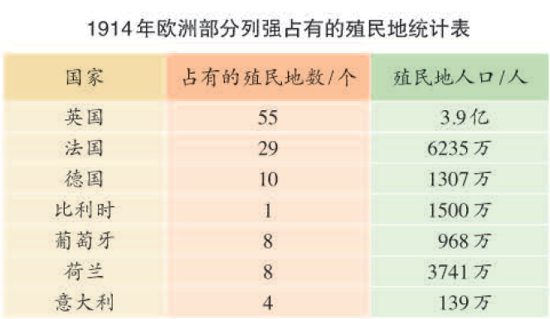
四、世界殖民体系的形成
1、形成标志：19世纪末20世纪初，亚洲绝大多数地区沦为殖民地或半
殖民地，非洲绝大部分成为殖民地，独立的拉丁美洲国家
实际也成为依附于欧美国家的半殖民地。

Slide 26
[问题探究]阅读教材第74页及下面的史料，指出世界殖民体系最终形成的原因是什么？
19世纪下半期，随着工业革命的深入，在科学技术的推动和企业组织化程度提高等背景下，资本主义进入垄断阶段，经济飞速发展。
经济的大发展造成严重的生产过剩趋势，资本主义列强纷纷加紧寻求海外市场和原料产地，掀起掠夺、瓜分殖民地的新高潮。
——岳麓版选修教材《20世纪的战争与和平》
第二次工业革命→帝国主义阶段→资本输出→世界市场→殖民帝国

Slide 27
四、世界殖民体系的形成
1、形成标志：19世纪末20世纪初，亚洲绝大多数地区沦为殖民地或半殖 民地，非洲绝大部分成为殖民地，独立的拉丁美洲国家实际也成为依附于欧美国家的半殖民地。
2、形成背景：与资本主义发展到帝国主义联系在一起。向垄断资本主义
的过渡中,资本主义各国要求独占更大的商品市场、原料产
地和资本投资场所。

Slide 28
19世纪末20世纪初英法美德力量对比排名
 | 英国 | 法国 | 美国 | 德国
1860年世界工业生产量 | 1 | 2 | 3 | 4
1910年世界工业生产量 | 3 | 4 | 1 | 2
1910年殖民地面积位次 | 1 | 2 | 4 | 5
让别的国家分割大陆和海洋，而我们德国满足于蓝色的天空的时代已经过去，我们也要要求阳光下的地盘。
——德国外交大臣皮洛夫
资本主义政治经济发展的不平衡导致对殖民地的扩张与争夺加剧，孕育着新的更大的冲突

Slide 29
四、世界殖民体系的形成
3、形成影响：
（1）资本主义政治经济发展的不平衡，导致帝国主义之间扩张与争夺的加剧，孕育着新的更大的冲突。
（2）世界上几乎所有国家和地区都被卷入资本主义世界市场，世界越来越紧密地连为一体。

Slide 30
1880年时，我们所面对的不完全是一个单一的世界，而是一个由两部分所合成的全球体系：一部分是已开发的、具有主宰性的、富有的；另一部分是落后的、依赖的、贫穷的……
19世纪80年代，欧洲不仅是支配和改变世界的资本主义发展核心，同时也是世界经济和资本主义社会最重要的组成部分。
——[英]霍布斯鲍姆著，贾士蘅译，《帝国的年代：1875-1914》
世界格局：西方支配东方，西方中心地位

Slide 31
四、世界殖民体系的形成
3、形成影响：
（1）资本主义政治经济发展的不平衡，导致帝国主义之间扩张与争夺的加剧，孕育着新的更大的冲突。
（2）世界上几乎所有国家和地区都被卷入资本主义世界市场，世界越来越紧密地连为一体。
（3）欧美列强长期在世界范围内占统治地位，西方支配东方。
（4）殖民统治和掠夺给殖民地半殖民地人民带来了深重的灾难，造成落后，影响深远；客观传播先进生产方式、科技、思想等，推动这些地区的近代化进程；被压迫人民的反抗斗争不断高涨。

Slide 32
“的确，英国在印度斯坦造成社会革命完全是受极卑鄙的利益所驱使，而且谋取这些利益的方式也很愚蠢。但是问题不在这里。问题在于，如果亚洲的社会状态没有一个根本的革命，人类能不能实现自己的使命？如果不能，那么，英国不管犯下多少罪行，它造成这个革命毕竟是充当了历史的不自觉的工具。”
——[德]马克思《不列颠在印度的统治》

Slide 33
资本主义世界殖民体系形成过程及阶段特征
早期殖民扩张
工业时期殖民扩张
垄断时期殖民扩张
暴力掠夺
原始积累
武力侵略
商品输出
瓜分世界资本输出
开始：
15世纪
新航路开辟
初步形成：
19世纪中期
工业革命完成
最终形成：
20世纪初
第二次工业革命完成
18世纪60年代
工业革命开始
由于资本主义经济具有开放性和扩张性，殖民扩张始终伴随其产生和发展。
1. 15世纪末至18世纪中期，商品经济和资本主义萌芽的发展推动新航路的开辟和早期殖民扩张。
2. 18世纪60年代，工业革命促进资本主义不断发展， 欧美国家进一步对外殖民扩张，寻找商品市场和原料产地，推动了世界联系加强。
3. 19 世纪中期以后， 第二次工业革命浪潮，资本主义向帝国主义过渡，西方列强掀起了瓜分世界的狂潮，资本主义世界殖民体系形成。

Slide 34
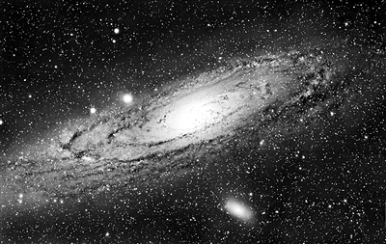

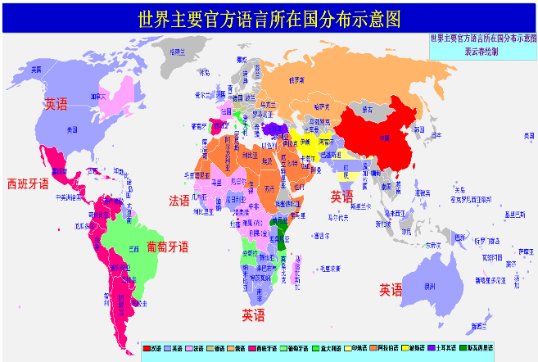
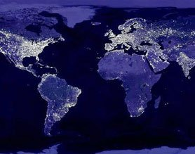
历史对今天的意义
图1 世界主要官方语言所在国分布示意
图2 当代夜晚卫星地球灯光图

Slide 35

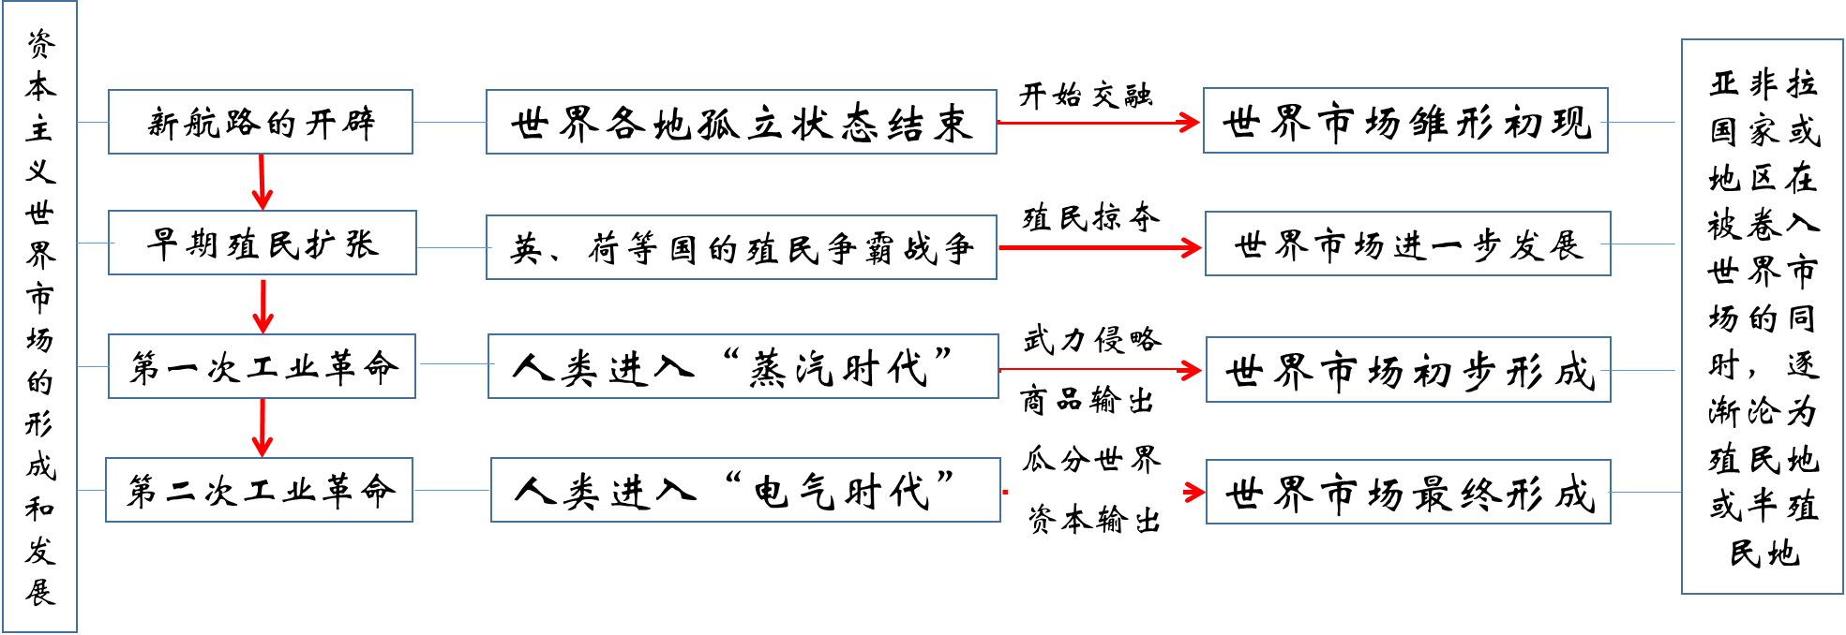
课堂总结
资本主义世界殖民体系的建立同资本主义发展到帝国主义联系在一起。
Notes:
新航路开辟后，伴随着殖民扩张，人类的商业活动开始在全球范围内开展，人类的经济活动由于世界市场的出现而第一次被广泛地联系在一起，而西欧国家对殖民地财富、资源、劳动力的暴力掠夺，是欧洲发展和兴旺的重要条件，也是亚、非、拉美灾难的根源。正是在17—18世纪，西欧资本主义国家对殖民地的掠夺和屠杀基础之上，迎来了工业革命，东西方国家的历史进程从而被明显地区分开来。

Slide 36
本课重点
1、拉丁美洲的主要殖民国家、势力范围和殖民政策；
2、列强在亚洲的主要殖民范围
3、列强在北非殖民的阶段特征、主要范围
4、列强在撒哈拉以南非洲殖民的阶段特征、柏林会议的主要内容
5、世界殖民体系形成的时间、背景和评价（一分为三）

Slide 37
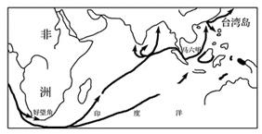
随堂练习
B
1. 从对世界历史的影响来看，开辟新航路、殖民扩张的共同作用是（ ）
A．开辟了殖民道路 B．推动了资本主义发展
C．密切了世界各地联系 D．引起了世界工人运动
D
2.如图反映了西欧某国的早期殖民扩张，该国是（ ）
A. 葡萄牙
B. 西班牙
C. 英国
D. 荷兰

Slide 38
随堂练习
3.据统计，从1502年到1660年，西班牙从美洲得到1.86万吨白银和200吨黄金。16世纪末，世界贵金属开采量的85%为西班牙所有。该现象说明( )
A．美洲成为西欧殖民掠夺主要对象
B．西班牙殖民掠夺的手段较为野蛮
C．西班牙资本主义的发展急需黄金
D．新航路开辟刺激西班牙殖民掠夺
D

Slide 39
随堂练习
4. “‘垄断公司’是资本积累的强有力的手段。殖民地为迅速产生的工场手工业保证了销售市场，保证了通过对市场的垄断而加速的积累。在欧洲以外直接靠掠夺、奴役和杀人越货夺得的财宝，源源流入宗主国，在这里转化为资本。”马克思的这段话实质上揭示了( )
A．世界市场的形成过程
B．殖民活动的进步作用
C．西欧资本原始积累的过程
D．西欧资本主义发展的掠夺性
D

